Slide 1
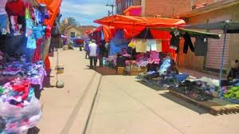
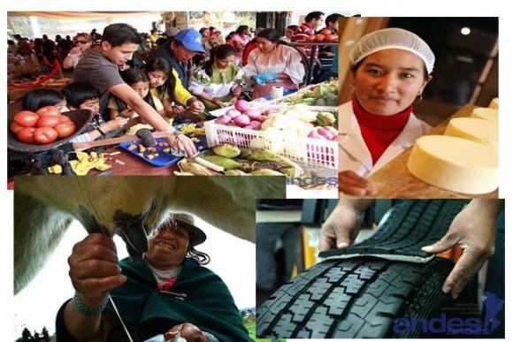
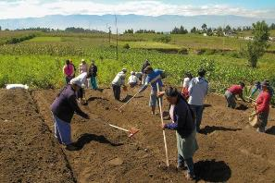
LA ECONOMIA POPULAR EN BOLIVIA
TRUJILLO BALBOA JIMENA LUISA
PAREDES PILLCO INGRID MARIANA

Slide 2
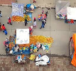

¿Cómo se entiende y cómo se caracteriza la “institucionalidad de los emprendedores populares” en este trabajo? Explicar esta institucionalidad con ejemplos de este trabajo.
Entramado de organizaciones: comunidad, gremio, fraternidad, juntas vecinales, etc.
Provisión de servicios socioeconómicos: limpieza, seguridad, reinversión, etc.
Sectores que reinvierten sus ingresos en actividades económicas del país
Vinculación local a lo global: globalización de abajo hacia arriba
Definición de prácticas y modalidades financieras incluso para la Banca Nacional
Apuesta por la autonomía que se apoya en articulaciones estratégicas con el capital transnacional
Desarrollo de la pequeña y mediana empresa
Conglomerados de empresas con múltiples dimensiones
Flexibilidad laboral: confección, producción, comercialización, importación, etc.
GENERAR FORMAS INTERNAS DE CONTROL PARA FUNCIONAR
FORTALECER SUS PROPIOS SISTEMAS PRODUCTIVOS
DEFINIR MODALIDADES PROPIAS DE EMPRESA
C A P A C I D A D

Slide 3

¿Cómo y hasta qué punto este trabajo caracteriza a los actores económicos en la economía boliviana y específicamente a los actores en la economía popular en la ciudad de La Paz?
ACTORES ECONOMICOS
DIMENSION ECONOMICA
DIMENSION POLITICA
DIMENSION SOCIAL
VITAL IMPORTANCIA
PRODUCTORES
IMPORTADORES
CONSORCIOS CHINOS
SINERGIA
FORTALEZAS
SISTEMAS PRODUCTIVOS FORTALECIDOS
COMPETITIVIDAD
KNOW HOW ECONOMICO
CAPACIDAD DE DEFINIR MODALIDADES PROPIAS DE EMPRESA
FLEXIBILIDAD LABORAL
IMPLICACIONES
FAMILIARIZARSE CON LOS PROCESOS PRODUCTIVOS
REFUNCIONALIZACION DE LOS SERVICIOS
GENERACION DE ECONOMICAS DE ESCALA
REINVERSION EN ACTIVIDADES ECONOMICAS NACIONALES
INTERCAMBIO DE INFORMACION ENTRE PROVEEDORES Y CONSUMIDORES
GLOBALIZACIÓN DESDE ABAJO
LIMITACIONES
ADAPTARSE A LAS LIMITACIONES
BUROCRACIA
SECTOR IGNORADO POR EL ESTADO
ESTADO AUSENTE

Slide 4
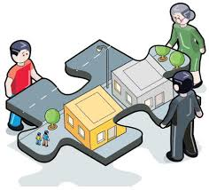
¿Cómo y hasta qué punto ésta caracterización cambia la forma de pensar en las políticas publicas a nivel nacional y municipal?
A NIVEL NACIONAL:
  Promover beneficios y que estos ilegales pasen a ser legales → “Formalización”
  Desburocratizar procesos de registros, impuestos
  Socializar e informar a los diferentes actores
  A NIVEL LOCAL:
  Reconocer la economía popular
  Articular convenios metropolitanos
Repensar el Rol del Estado (nivel central, departamental y municipal) en esta economía.
Desarrollo de emprendimientos locales
Formas de abastecimiento local
Ajuste de restricciones normativas (que en la realidad se evaden)
REFLEXIONAR
MIGRACION
REMESAS
FENOMENO SOCIOECONOMICO
CONSTITUYE UNA ESTRUCTURA FUNDAMENTAL TANTO SOCIAL COMO ECONOMICA

